Slide 1



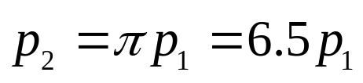
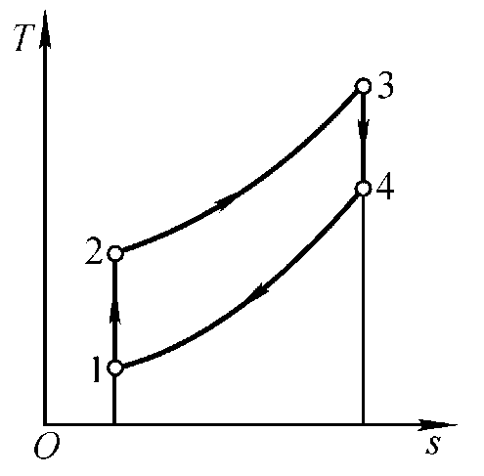
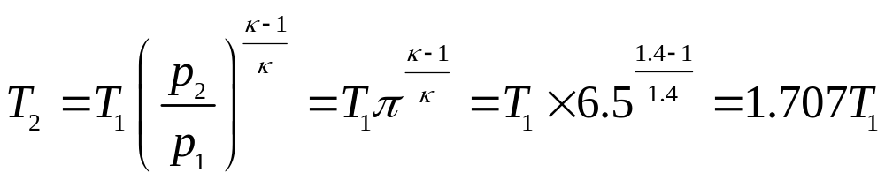
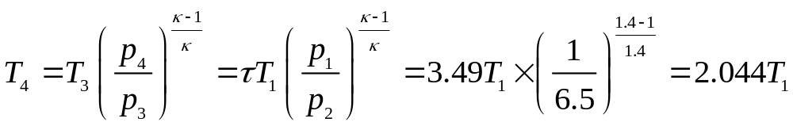
Aennahha
某定压加热理想循环燃气轮机装置，其输出功率为10000kW，
燃料热值为4.65×10⁴ kJ/kg。已知循环增压比π = 6.5，增温比
τ=3.49，试求：燃料消耗速率、循环热效率和㶲效率。假定工质
为空气，比热容取定值，
解
、
。

Slide 2
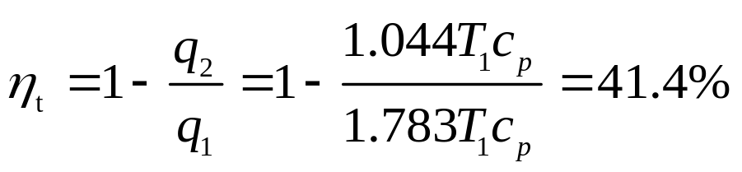
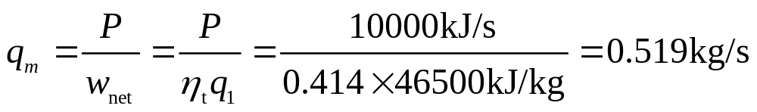
循环热效率
耗油率

Slide 3
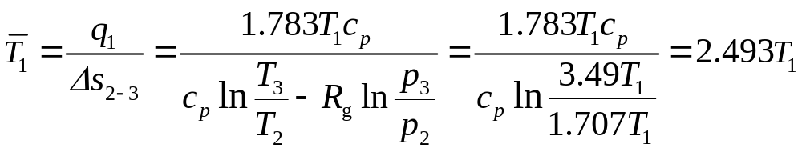
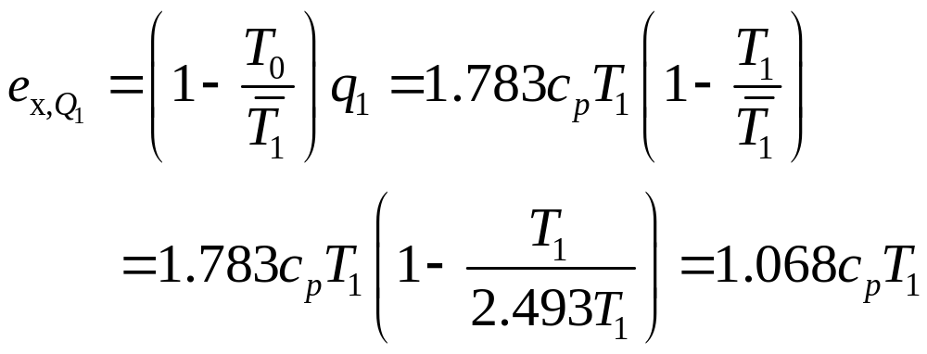
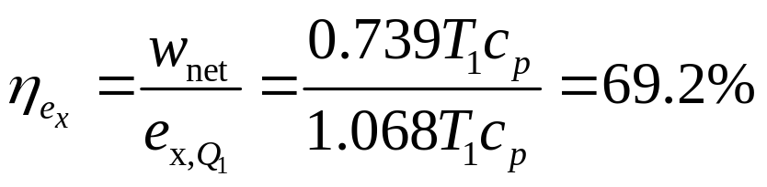
循环㶲效率
返回

